Slide 1
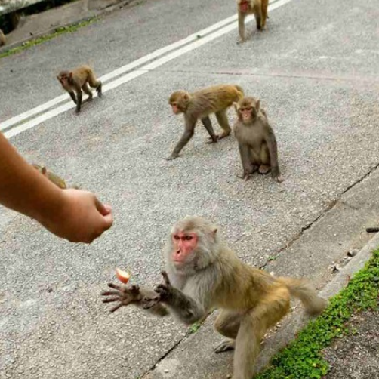
餵食野生動物面面觀
72407陳允中

Slide 2



目錄
定義 P.3 缺點 P.9
例外 P.4 案例1 P.10
優點 P.5 案例2 P.11
名詞解釋 P.6 如何做 P.12
具體步驟 P.7 連結1 P.13
失敗案例 P.8 連結2 P.14

Slide 3
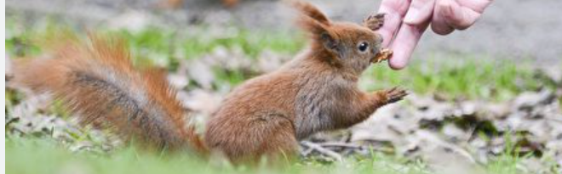
定義
野生動物為生活於野生環境之中的哺乳類、魚類、鳥類等非人為眷養的動物。而人類出於非飼養緣故因娛樂、善心等原因餵食則構成「餵食野生動物」的行為 。

Slide 4
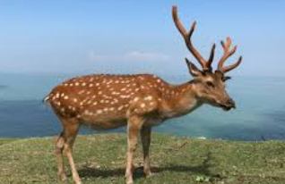
例外
根據農業部生物多樣性研究所，梅花鹿已於1969年於野外絕跡。野生動物被定義為「在一般狀況下，應生存於棲息環境下之動物」，梅花鹿已滅絕，復育的個體被列為家畜，並非野生動物。因此遊客餵食梅花鹿並不構成「餵食野生動物」

Slide 5
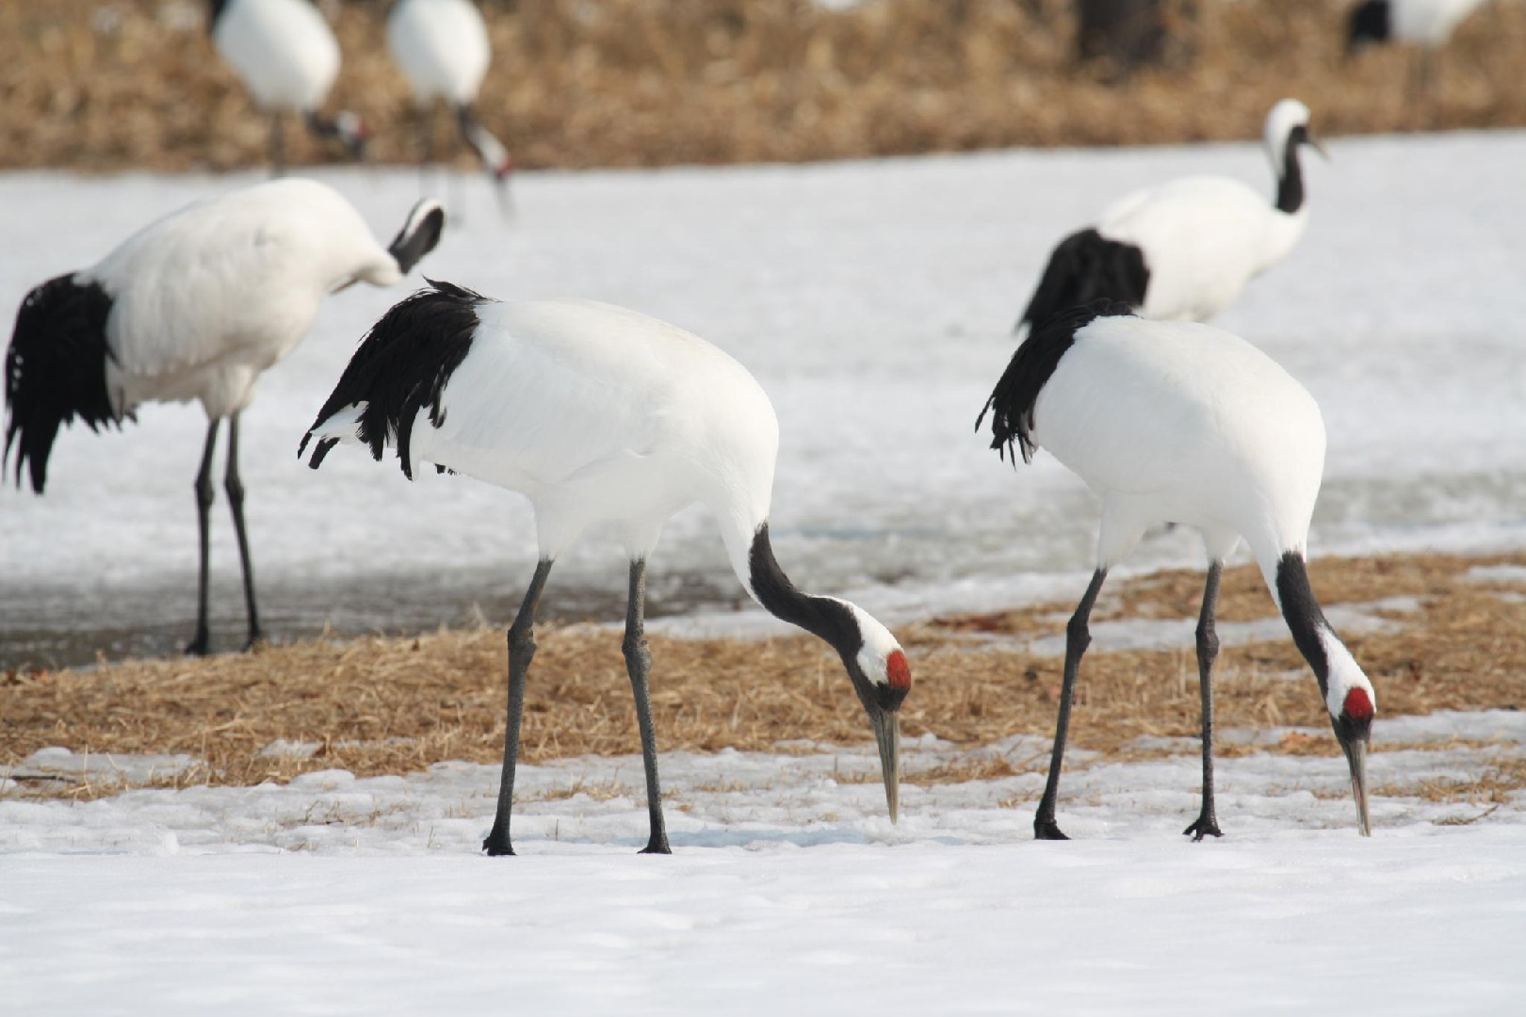
優點
針對數量極為稀少，甚至要走上滅絕道路的保育動物來說，定期餵食(意指由專人定期於棲地餵食)可幫助該物種數量回升。1952~2015年透過此方式讓日本丹頂鶴由50隻上升至1300隻，遭到撲殺一度滅絕的蒙古野馬也透過半放養方式成功野放。
當然透過餵食使民眾獲得接近大自然也是個難得的教育機會。

Slide 6
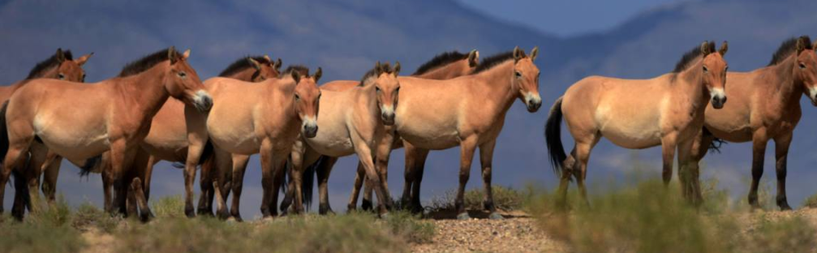
名詞解釋:半放養
由野馬來說，將馬群放置原棲息地但在一地建設欄舍，定期餵食給予水分和健康檢查，最後不斷減少餵食次數，到獸群完全適應野外生活。

Slide 7
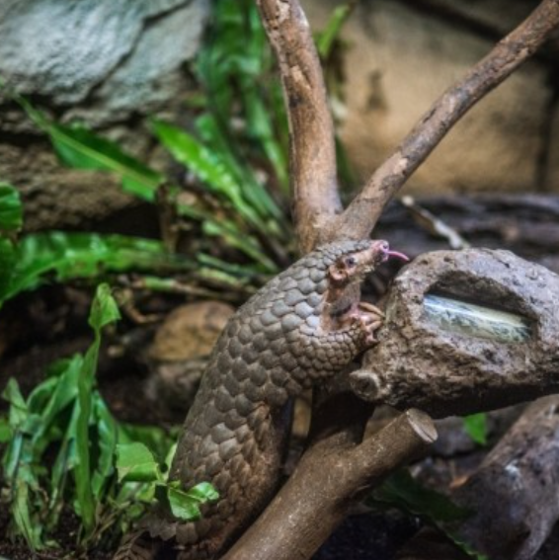
具體步驟
1.決定目標
2.制定計畫
3.執行餵食
4.觀察記錄
5.隨時更改

Slide 8
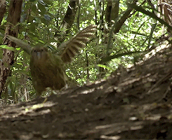
失敗案例
紐西蘭的鴞鸚鵡是世界上最大的鸚鵡之一，他們曾經在紐西蘭廣泛分佈，但由於入侵物種和環境改變，數量急劇下降。進行過多次復育計畫，包括定期餵食和保護措施，但數量非常少低於150隻，仍然面臨著滅絕的威脅。

Slide 9
缺點
1.改變野生動物行為：經常性的餵食可能導致野生動物改變其正常的行為模式，他們可能會變得依賴人類的食物，降低野外生存能力。或者定期於某地等待餵食
，改變行為模式。
2.增加野生動物對人類的接觸：餵食野生動物可能會增加人類與野生動物之間的接觸，這可能對人類和動物都構成風險，例如，野生動物可能攻擊人類，或者攜帶疾病。另外，動物降低對人類的警戒在遇到有心人士時更容易遇到危險。
3.影響生態系統平衡：過度餵食野生動物可能會影響生態系統的平衡。例如，如果某種動物的數量過多，可能會對其他物種造成競爭壓力。
4.健康問題：人類的食物可能不適合野生動物消化，可能導致健康問題。

Slide 10
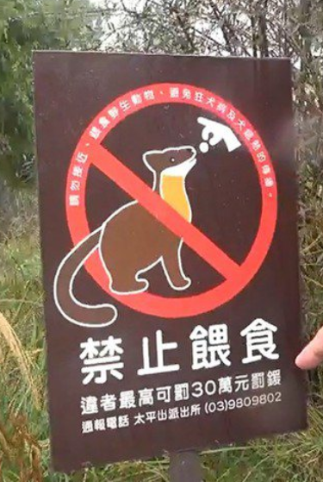
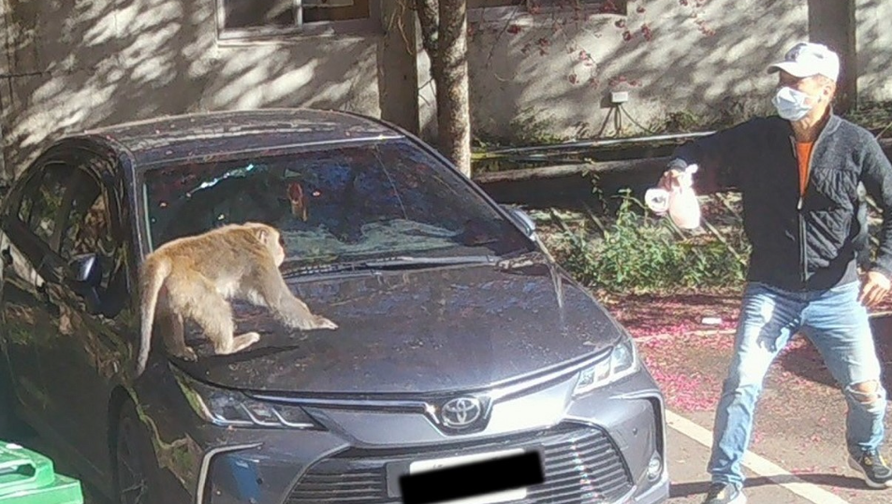
台灣案例(一)
台灣法規規定餵食野生動物將會受罰，例如108年降級到一般動物的台灣獼猴，不只私養亂象頻傳，更嚴重的是像高雄柴山獼猴群已習慣向遊客索取食物，更造成人猴衝突。近日也有民眾餵食三級保育類黃喉貂遭開罰，黃喉貂甚至向人類乞食，保育學家稱之為「自然悲歌」

Slide 11
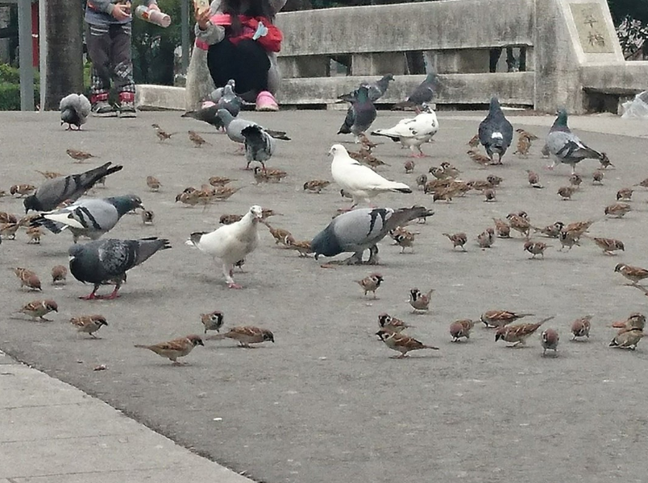
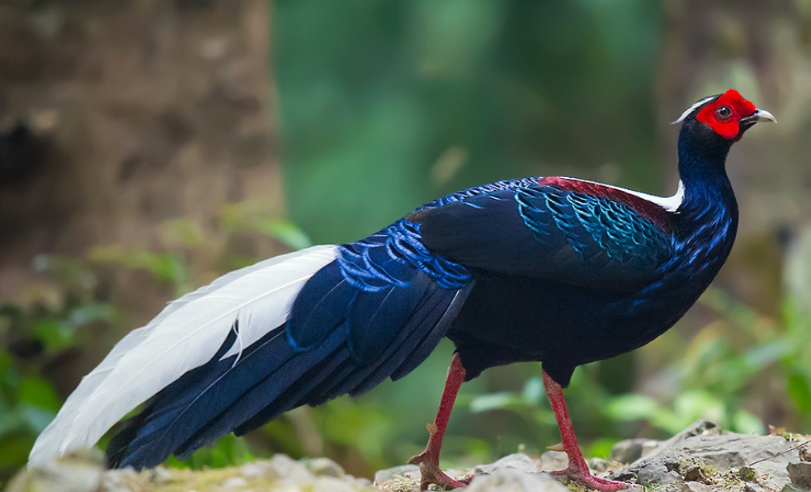
台灣案例(二)
也有許多攝影人士為了拍攝稀有物種，因此使用麵包屑等人類食物誘惑野生動物現身，便進行攝影活動。林務管理處表示這樣也構成餵食野生動物的違法行為。大雪山國家遊樂區的藍腹鷴時常獲得民眾的餵食。而在公園餵食野鳥因禽流感問題也會觸法。但也遭議員批評管轄薄弱。

Slide 12
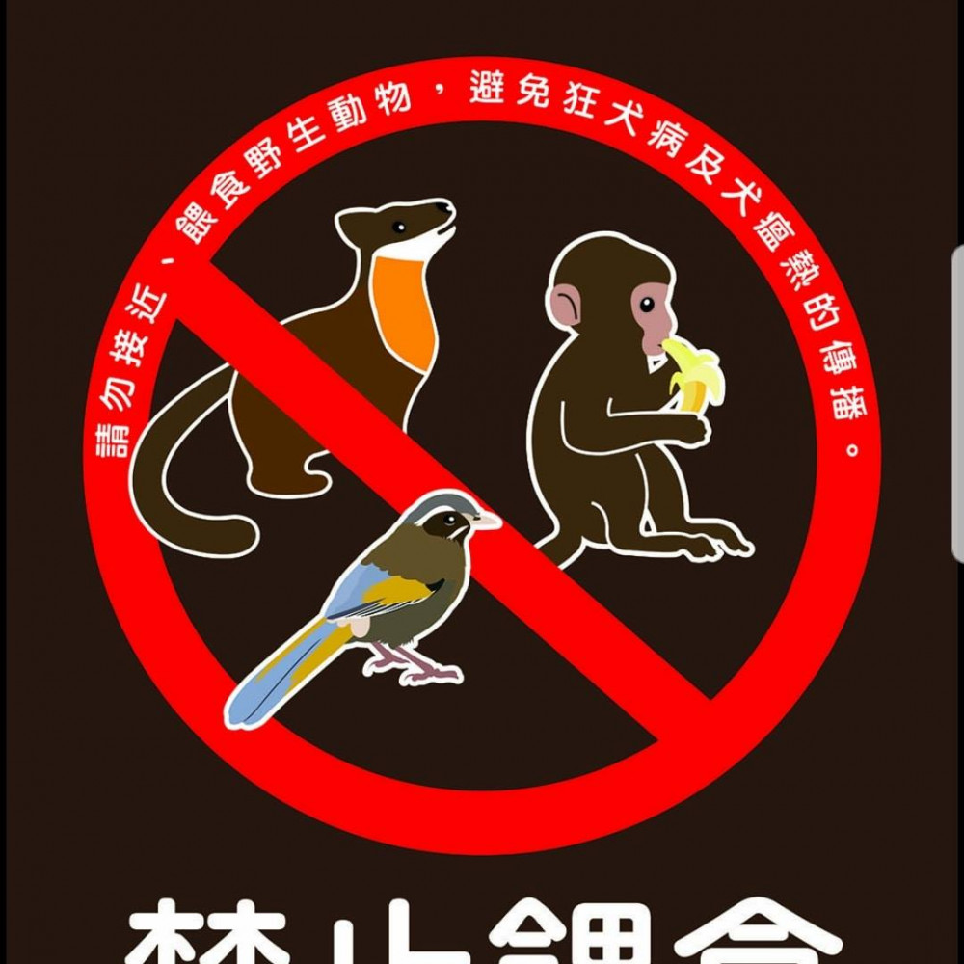
我們應該如何做?
首先從自己做起，應該要避免餵食。在野外遇見野生動物可以觀賞，但不要干擾。並且若有人在餵食野生動物可以制止並且告訴他這樣的嚴重性。
再來，到山林遊玩時，要將垃圾帶下山，避免野生動物撿拾並當作食物吃下肚。

Slide 13
資料來源
禁止一般民眾餵食野生動物，保護動物自然習性。- 提點子
https://wuo-wuo.com/topics/stray-animals/61-sources-manage-stray-animals/601-quot-one-source-management-series-quot-animal-protection-act-the-protec
「降級」三年 台灣獼猴遭殃！違法飼養亂象叢生政府失職動物受苦
別誘拍野生動物！6旬翁太平山餵麵包屑拍黃喉貂遭法辦
於大雪山林道餵食野鳥付出代價！ 東勢林管處再次呼籲民眾遵守賞鳥倫理五「不」曲以免觸法
勿餵食野生動物- 窩窩｜專注為動物發聲的獨立媒體
【梅花鹿是＿＿＿？】下篇：梅花鹿是逃逸的家畜，還是野生動物？ - 窩窩｜專注為動物發聲的獨立媒體
紐西蘭最蠢萌《鴞鸚鵡》也因此是數量不超過150隻的瀕臨絕種動物...

Slide 14
圖片來源
1. 沈帥青：亂餵野生動物 隨時好心做壞事
2. 最後的野馬在蒙古？誤會大了| 科技新報
3. 丹頂鶴 (Grus japonensis) - Picture Bird
4. 別誘拍野生動物！6旬翁太平山餵麵包屑拍黃喉貂遭法辦
5. 防止人猴衝突武陵地區明年增加人力駐點以漆彈槍驅離獼猴- 農傳媒
6. 藍腹鷴- eBird
7. 防堵禽流感屏縣呼籲民眾勿任意餵食野鳥

Slide 15


